Slide 1
2023학년도
재학생 요구조사
2023. 4. 10. ~ 4. 14

Slide 2
세부 구성 내용
▷ 검사 종류
검사종류 : 2종
소요시간 : 총 15분
실시기간 | 구분 | 검 사 명 | 내 용 | 소요시간 | 관할부서
4/10 ~4/14 | 학습진단 검사 | 학습 역량 강화 프로그램 요구조사 | 2023 재학생 학생 학습역량강화 프로그램 요구조사 | 5분 | 교수학습 개발센터
 | 성격진단 검사 | 학생상담센터 요구조사 | 2023학년도 재학생 상담요구 및 실태조사 | 10분 | 학생상담 센터

Slide 3
재학생 학생 학습역량강화 프로그램 요구조사

Slide 4
□ 학습 역량 강화 프로그램 요구조사

Slide 5
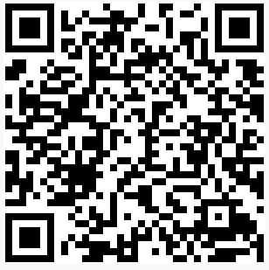
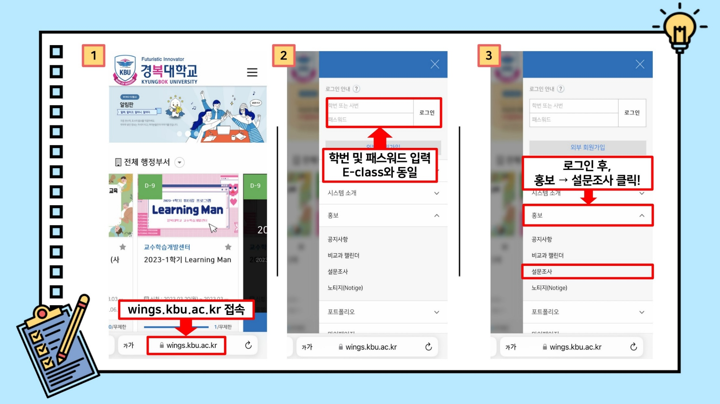
□ 학습 역량 강화 프로그램 요구조사

Slide 6
□ 학습 역량 강화 프로그램 요구조사

Slide 7
□ 학습 역량 강화 프로그램 요구조사

Slide 8
학생상담센터 요구조사

Slide 9
□ KPAS 인성검사 (신입생 마음 PT)

Slide 10
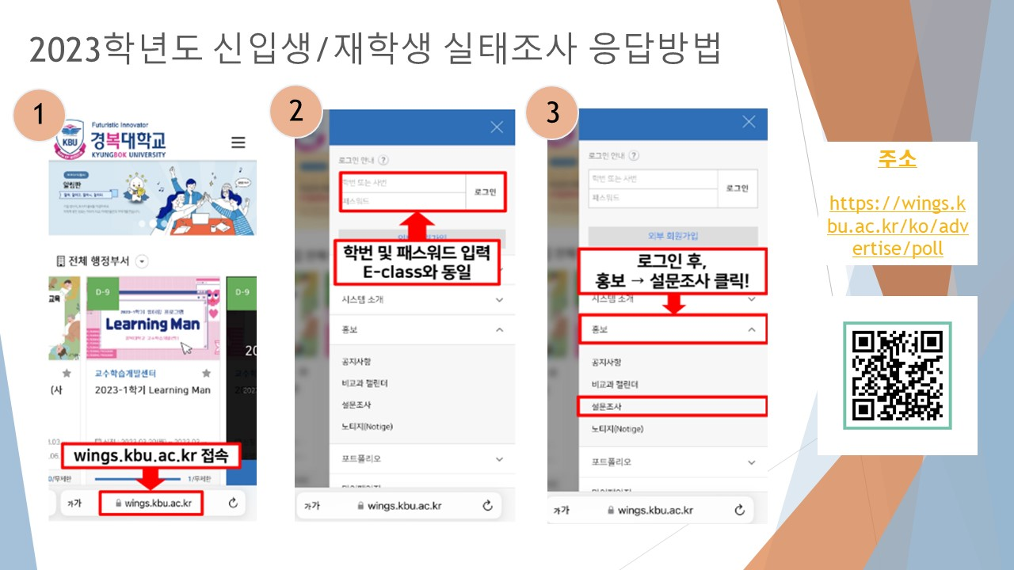
□ 학생상담센터 재학생 요구조사

Slide 11
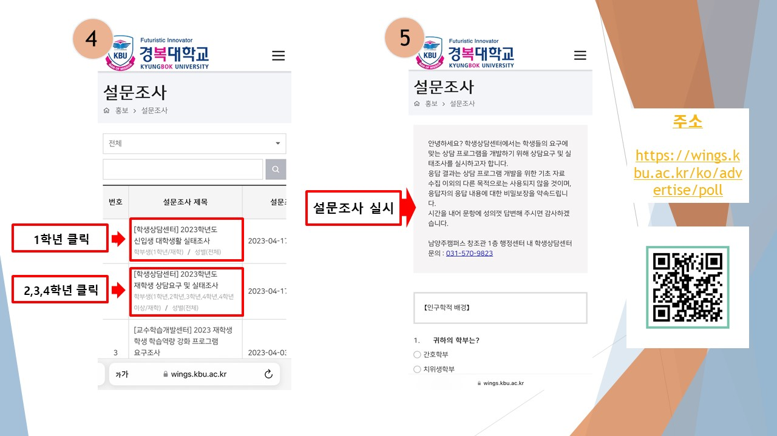
□ 학생상담센터 재학생 요구조사

Slide 12
□ 학생 상담센터 안내

Slide 13
감사합니다.

